Slide 1
Тыва Республиканың Каа-Хем кожууннуң Сарыг-Сеп суурунуң муниципалдыг бюджеттен хандырылгалыг школа назыны четпээн чаштарга каттыштырган хевириниң 5 дугаар «Дамырак» аттыг уруглар сады
Ырактан өөренир арга-биле өөредилгениң темазы «Чай»
Ортумак бөлүк (4-5 хар)
Май 20-ден май 26-га чедир
Кичээл 20 минут
Кижизидикчи башкы: Дапыян З.В.
Сарыг-Сеп, 2024чыл

Slide 2
Хүндүлүг ада-иелер!
Урууңар биле өөренип олургаш чурукка тырттырып алырын дилээр-дир бис, база бөлүүңерниң вайбер бөлүүнче азы болза кижизидикчи башкыңарның хуу арынынче чортуп бээриңерни дилеп тур бис.

Slide 3
Тывызыкты тывыңарам:
Арга-арыг ногаарарган,
Черниң кырын чечек шыпкан.
Чаъс чаарга, челээш үнер
Чылдың кайы үези-дир?
(Чай)

Slide 4
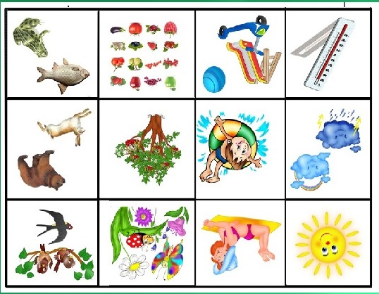
Чурукту көрүңер, урууңарга айтырыглардан салыңар:

Slide 5
Чайның демдектерин чугаалаңар:
Хүн караа чылыг, изиир
Чайын уруглар эштир
Ыяштарның бүрүлери ногаан, чечектер частып кээр
Аргадан каттаар, мөөгүлээр
Чаъс чаар, чагган соонда челээш үнер
Кушкаштар, курт-кымыскаяк чайын амыраар, ырлажыыр
Аң-мең чайгыы үеде семириир

Slide 6
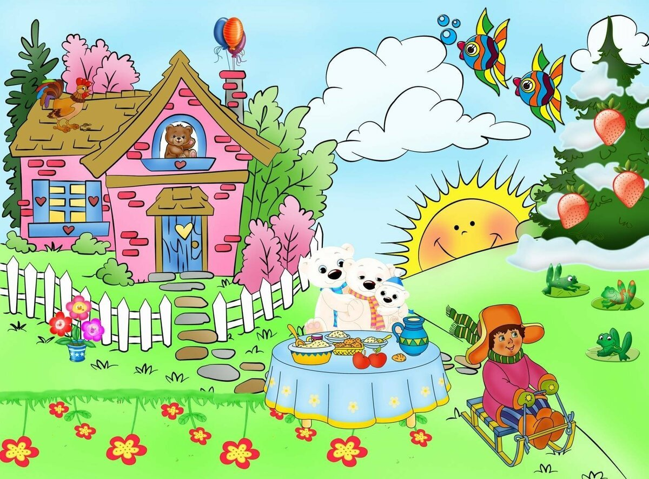
Чурукчу чүнү меге чураан-дыр, тывыңар

Slide 7
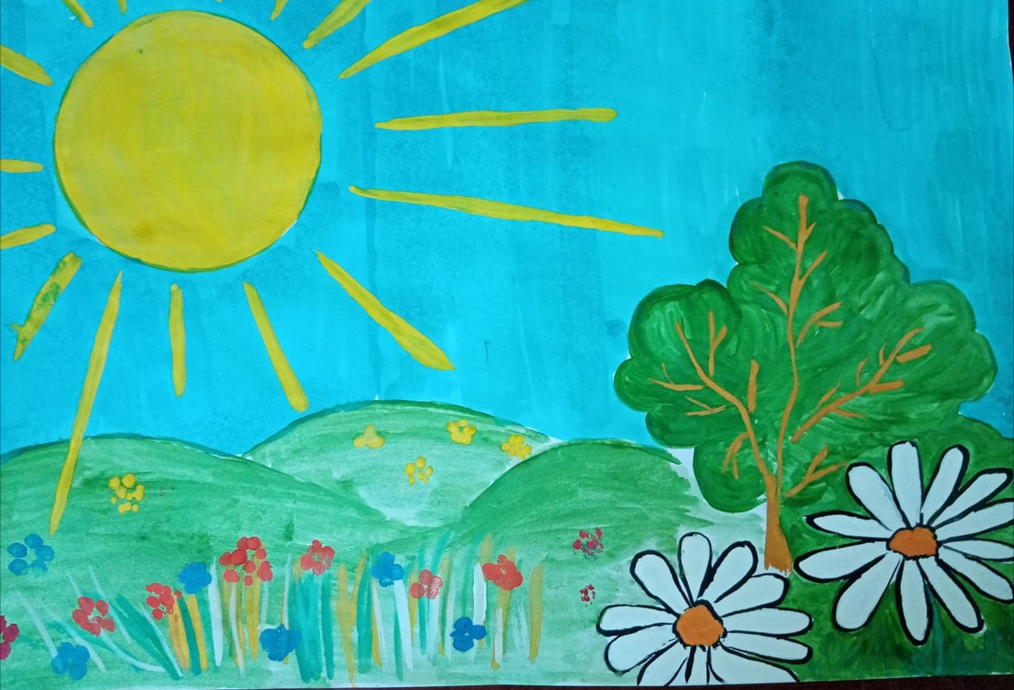
Чай дугайында хөглүг чуруктан чуруп алыңар

Slide 8
Чурукту чураан соонда айтырыглардан салыңар
Чылдың кандыг үезин чуруп алдың?
Кандыг өңнүг карандаштар-биле чуруп турдуң?
Хүн кандыг өңнүг-дүр?

Slide 9
Четтирдим улуу-биле!

